Slide 1
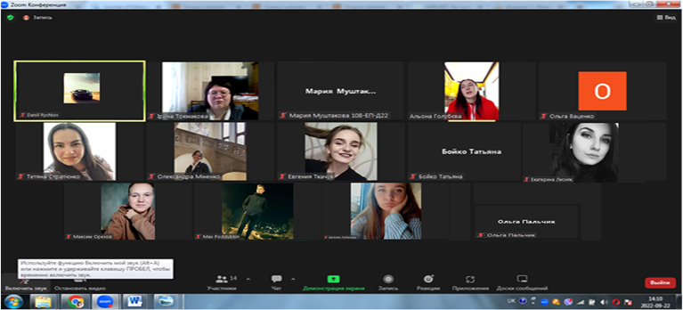
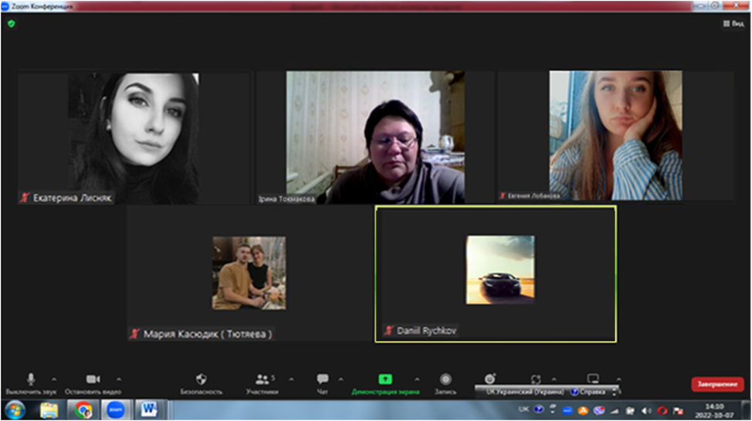
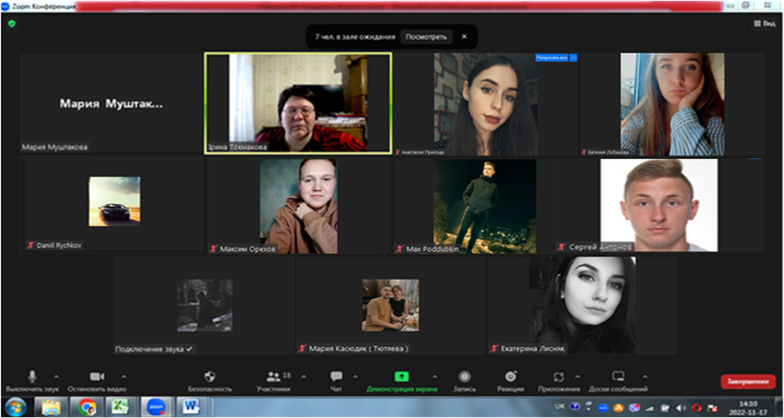
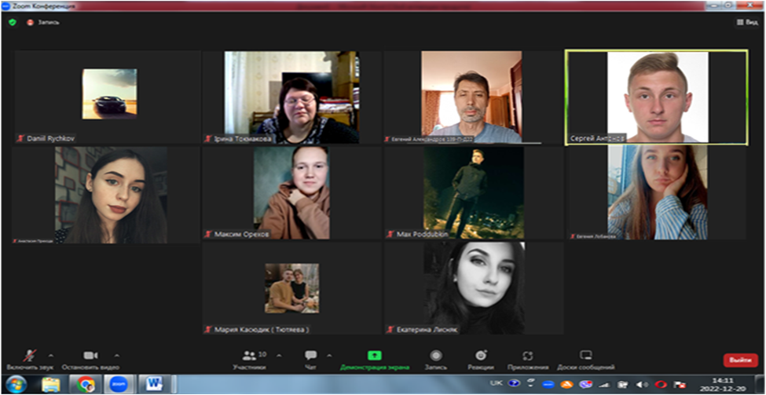
Засідання студентського наукового гуртка «ЗАБЕЗПЕЧЕННЯ КОНКУРЕНТОСПРОМОЖНОСТІ ЕКОНОМІКИ» кафедри «Економіка та управління виробничим і комерційним бізнесом» у вересні-грудні 2022-2023 навч. року
Установче засідання студентського гуртка
Обговорення і узгодження тематик науково-дослідних робіт студентів
Засідання студентського наукового гуртка на тему «Сучасний стан економіки України. Основні проблеми»
Засідання студентського наукового гуртка на тему «Першочергові заходи та основні напрями відновлення економіки України в повоєнний час»

